Slide 1


IO Framework
ver. 5.x
УРОК № 10 из 17:
View и работа с ними,
взаимодействие View с Model

Slide 2
Список уроков
Введение в сервисы платформы и фреймворк
Система управления версиями Mercurial (аналог git, svn(subversion) и др.)
io/functions.php
Controller и работа с ними
Controller и работа с ними (закрепл.)
app/i.php и io/api.php
Class и работа с ними
Model и работа с ними
files/modules или io/examples/modules либо cdn/modules
View и работа с ними, взаимодействие View с Model
Шаблонизатор Twig и работа с ним
Обращение к Model через JavaScript, работа с Yepnope
Работа с Bin и Cron файлами
Методы «общения» проектов между собой
Старые версии фреймворка
Проект «с нуля». С чего начать?
Верстка и интеграция шаблонов сайтов с сервисом CMS

Slide 3
Структура проекта
Project
app
cache
template
bin
ckfinder
.htaccess
class
css
cron.php
controller
elFinder
conf.php
cron
files
index.php
io
icon
robots.php
lib
img
error.html
model
js
mksymlink.sh
view
systpls
i.php

Slide 4
Логика
Controller
Обработчик URL
Class
Структура таблиц баз данных
Model
Логика (функции)
App
View
Элементы интерфейса (UI)
Bin
Внешние скрипты (запускаемые в терминале)
Cron
Повторяемые скрипты, выполняющиеся
в фоне (для планировщика задач)

Slide 5
Доступ к участкам проекта
app
io
только для class и model
папка
или
папки
разделяемые
точкой
com
com.notice
crm
ticket
bmc.trade
…
controller
class
model
view
имя файла
имя функции
app.model.hello.world
com.class.cms.widgets.dbsearch2
io.view.global.anyfile

Slide 6
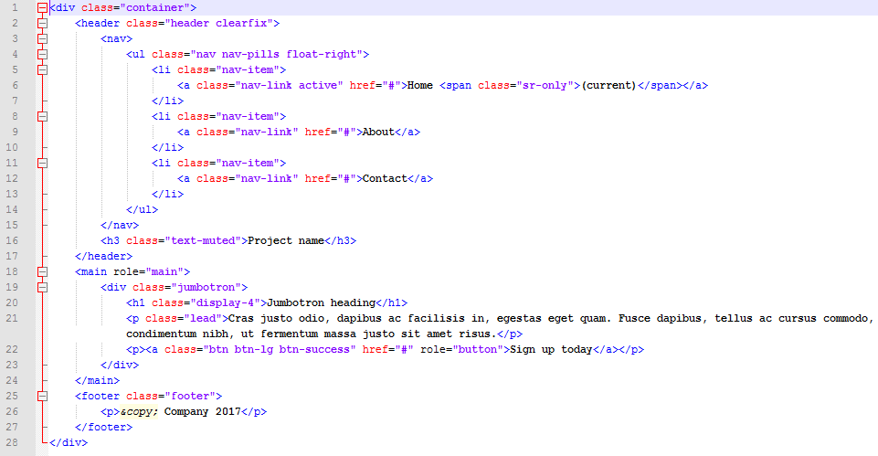
View
Элементы интерфейса (UI)

Slide 7
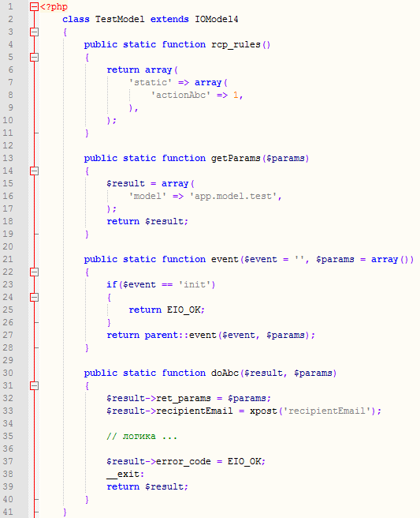
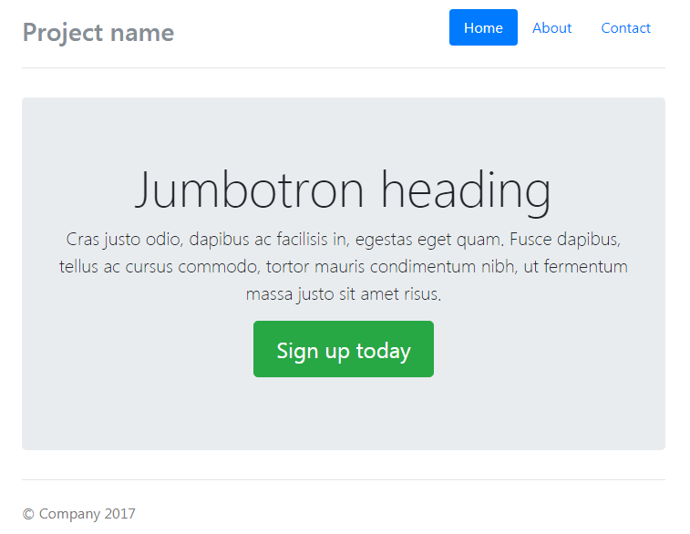

Model
Логика (функции)
Success or Failed Request
AJAX POST Request
app.model.test1.abc
Запрос успешно обработан
Произошла ошибка

Slide 8

URL GET
Request
http://site.kz/entity/app.model.test1.abc
Return HTML Result

Slide 9
View
self::render(app.view...),
IOCore::render(app.view…),
IOCore::renderPlain(app.view…)
Элементы интерфейса (UI)

Slide 10
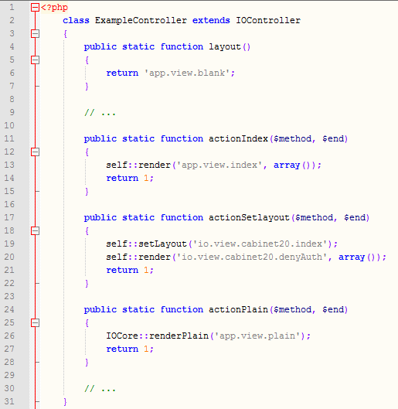
Пример рендера view через controller
Используя layout по умолчанию и функцию self::render()
Используя функцию смены layout на другой (self::setLayout()) и функцию self::render()
Используя функцию рендера с игнорированием layout (IOCore::renderPlain())

Slide 11
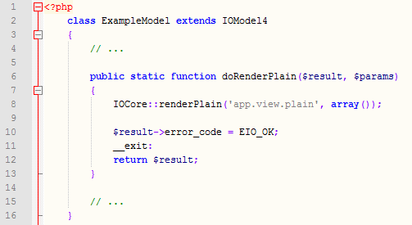
Пример рендера view через model
Используя функцию рендера с игнорированием layout (IOCore::renderPlain())

Slide 12
Функция self::render()
Рендер view, встроенный в указанный layout
self::render(
$viewname, $array_params
);
только для controller

Slide 13
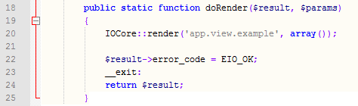
Функция IOCore::render()
Рендер view, встроенный в указанный layout
IOCore::render(
$viewname, $array_params
);
рекомендуется только для model

Slide 14
Функция self::setLayout()
Принудительное указание layout
self::setLayout(
$viewname
);
только для controller

Slide 15
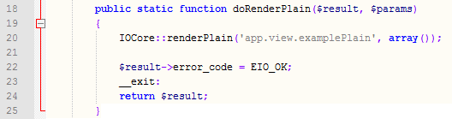
Функция IOCore::renderPlain()
IOCore::renderPlain(
$viewname, $array_params
);
Рендер view, игнорируя указанный layout

Slide 16
Практика
Создать View
Отобразить созданную View, используя функции self::render() и IOCore::renderPlain() в Controller
Отобразить созданную View, используя функции IOCore::render() и IOCore::renderPlain() в Model

